Slide 1
Metodika BIM a její zavádění
Vypracoval
Vedoucí
Oponent
:
:
:
Bc. Jaroslav Šich ( Učo: 12514 )
Ing. Vladimír Nývlt, MBA, Ph.D. ( Učo: 17597 )
Ing. Štěpánka Tomanová ( Učo: 20864 )
ČESKÉ BUDĚJOVICE, Leden 2018

Slide 2
Obsah prezentace
Motivace a důvody k řešení daného problému
Cíl práce
Hypotézy a výzkumné otázky
Metody výzkumu
Dosažené výsledky
Závěrečné shrnutí a přínos práce
Doplňující dotazy
Konec prezentace
Zdroje

Slide 3
Motivace a důvody k řešení daného problému
Jedná se o zajímavé a aktuální téma
Získání zkušeností v oblasti teoretického výzkumu
Prohloubení vlastních znalostí problematiky 3D a BIM modelování a vytvoření si lepšího přehledu o aktuálním vývoji technologií užívaných v oblasti stavebnictví
Studie

Slide 4
Cíl práce
Nastínit současný stav BIM v ČR
Pomocí dotazníkového šetření zjistit:
  Míru a způsob využití BIM v různých fázích projektu a stavebního procesu
  Jaké SW řešení jsou v ČR nejčastěji používané pro práci metodou BIM
  Jak k zavádění BIM přistupují (přistupovaly) dotazované firmy
Návrh možných opatření aplikovatelných při zavádění BIM v ČR

Slide 5
Hypotézy
Užití BIM je závislé na velikosti a stáří firmy, stejně tak jako na lokalitě jejího sídla
Technologie pro práci metodou BIM jsou již dostupné, nejsou však využívány ve všech fázích výstavby.
Na území ČR není preferované SW řešení pro práci metodou BIM

Slide 6
Výzkumné otázky
Identifikace respondenta:
  Název firmy, lokalita, velikost firmy, stáří firmy a její zaměření
Technologie
  Používaný software, metodika práce, práce na veřejných zakázkách, použití BIM v rámci firmy a jejích subdodavatelů.
Srovnávací otázky
  Zavádění BIM, názor na BIM, způsob získávání informací o novinkách
Zaměřené na BIM
  Použití BIM, míra spolupráce a míra využití BIM, způsob předávání dat, zdroj knihoven, zastoupení projektů (BIM/ostatní projekty)

Slide 7
Metody výzkumu
Kvantitativní průzkum pokládaný formou internetového dotazníku
Členění dotazníku:
  1 - Identifikace respondenta
  2 - Technologie
  3 - A - Otázky 13(a) - 20(a) - dotazy pro firmy využívající BIM
  - B - Otázky 13(b) - 15(b) - dotazy pro firmy nevyužívající BIM
  4 - Závěr

Slide 8
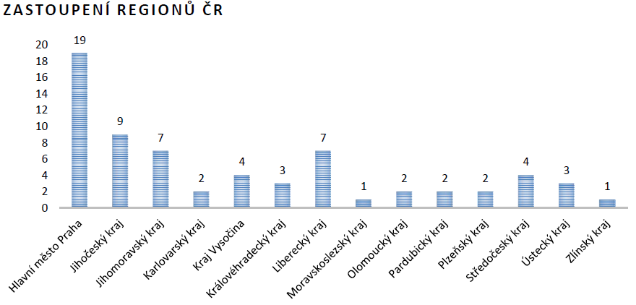
Výsledky dotazníkového šetření:

Slide 9
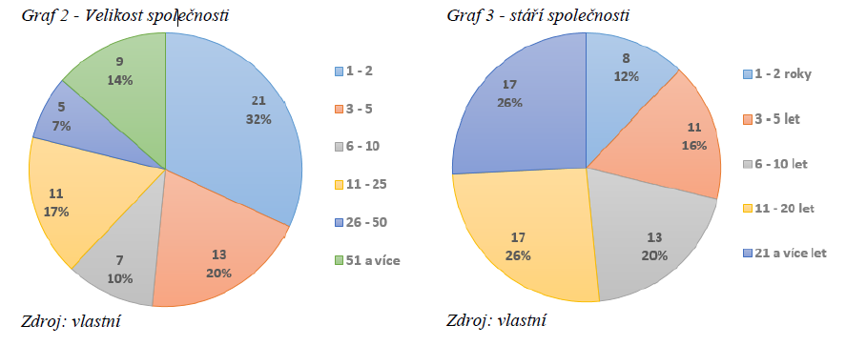
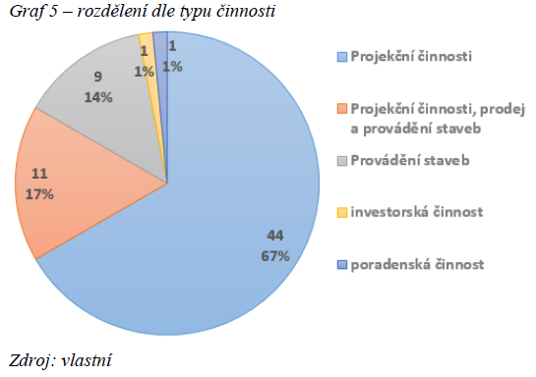
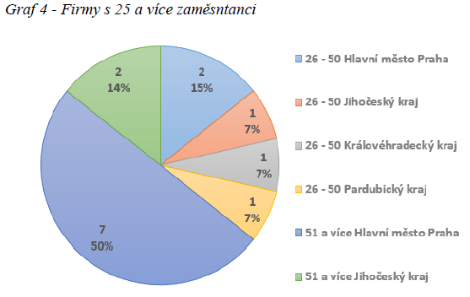
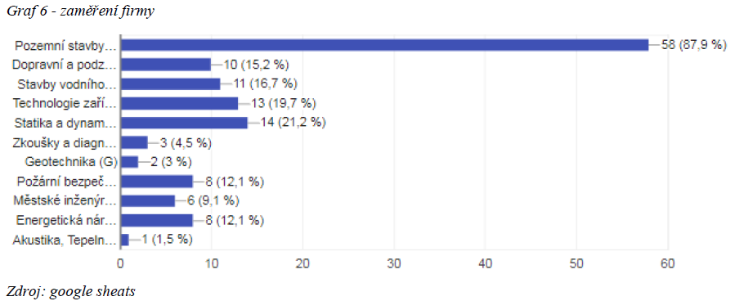


Slide 10
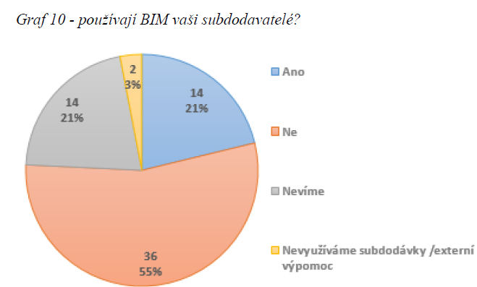
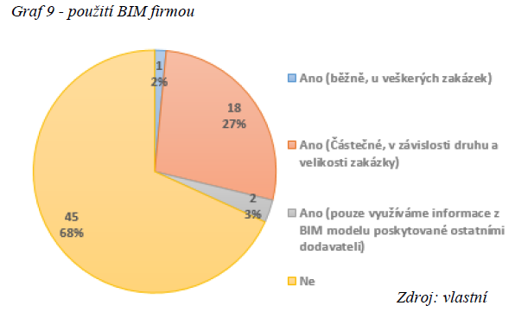
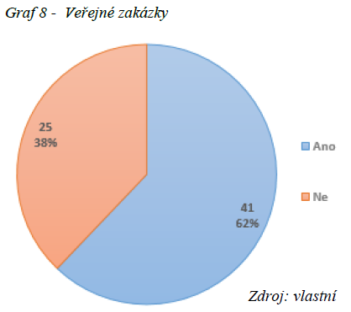

Slide 11
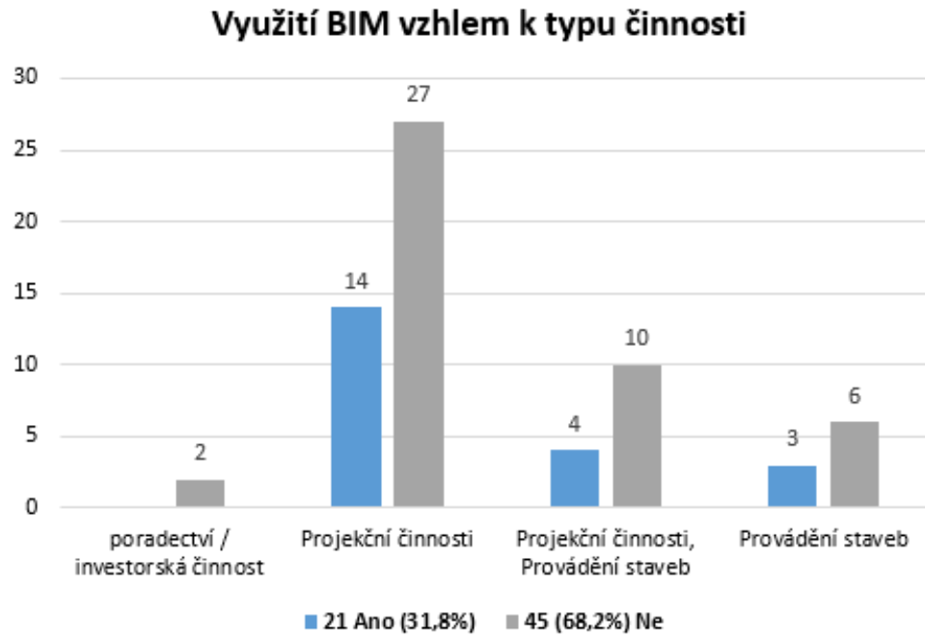

Slide 12
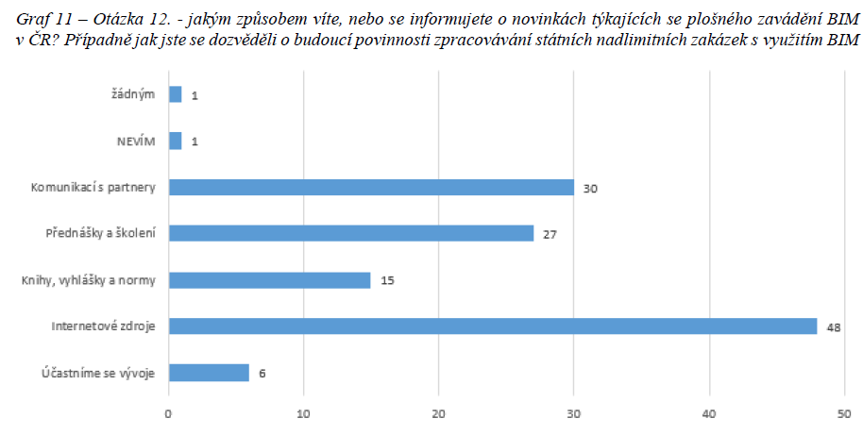

Slide 13
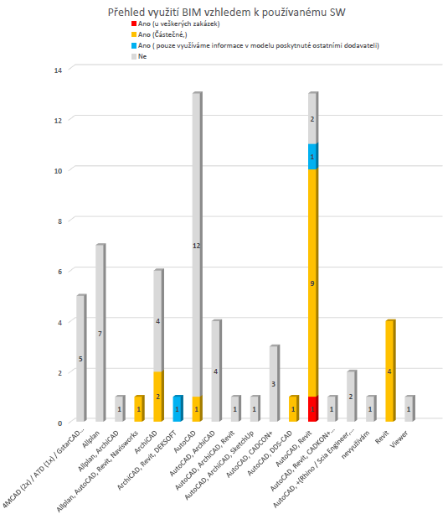
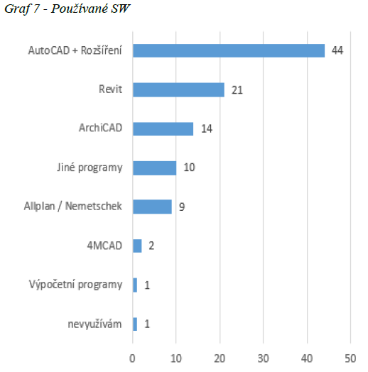

Slide 15
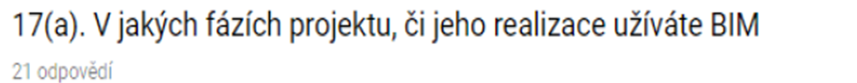


Slide 16
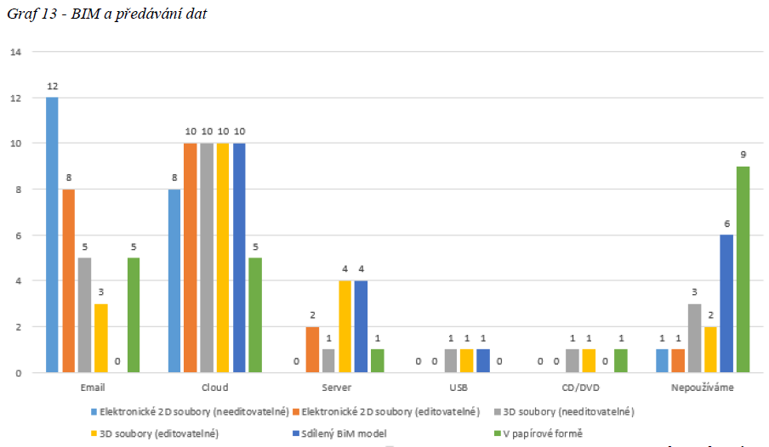

Slide 18
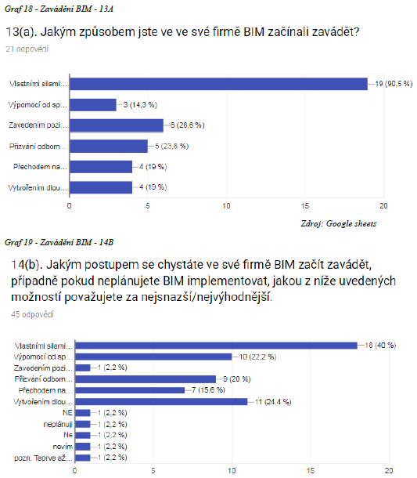

Slide 19
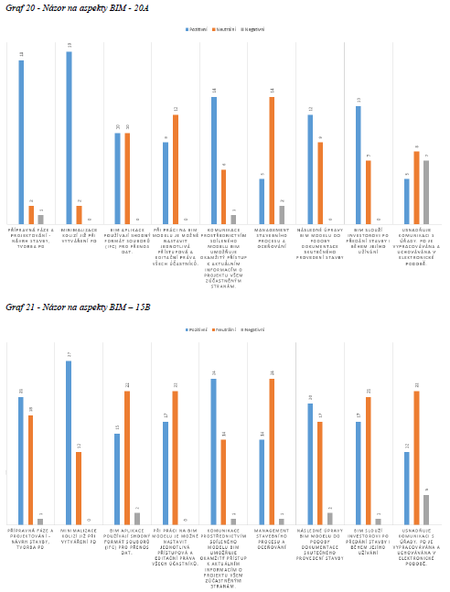

Slide 21
Dosažené výsledky - shrnutí:
Výsledky dotazníkového šetření
Identifikace problematických oblastí z hlediska implementace BIM na základě teoreticko-metodologického průzkumu
Návrh možných opatření vzhledem k získaným informacím

Slide 22
Závěrečné shrnutí a přínos práce
BIM je v ČR stále v počátcích
Pozitivní ohlasy vzhledem k technologii
Viditelný zájem o BIM navzdory jeho omezenému využití v praxi
Dostupné SW nástroje často nejsou intuitivní a běžně vyžadují výraznou změnu v uvažování a postupech práce
Nepřehledná vize – kroky potřebné pro zavádění BIM na státní úrovni jsou často velmi obecně definovány

Slide 23
Doplňující dotazy
Oponent DP
Co student myslel rozdílem BIM a klasického 3D modelování v nadpisu kapitoly 2.1 ?
Může student zkusit popsat hlavní rozdíl mezi výkresy např. ve formátu dwg či pdf a modelu ve formátu ifc ?
Vedoucí DP
Jak k problematice BIM přistupují v současné době jednotlivé složky procesu výstavby?
Je současná technologie (zejména software) schopná bezezbytku naplnit cíle BIMu?

Slide 24
Děkuji za pozornost

Slide 25
Zdroje:
[1] Google sheets (formuláře google)
[2] Vlastní (MS Excel)

